Slide 1
算法设计与分析
---- 课程编号：BK10504150-01
开课专业班级：软件211-3
开课教师：赵浩然

Slide 2
05
第五章 图的搜索算法

Slide 3
图的搜索
数组结构
查询最大值：简单循环搜索所有元素，记录最大值
 | 1 | 2 | 3 | 4 | 5
𝑨 | 4 | 6 | 8 | 3 | 5
图结构
查询相邻顶点：简单循环搜索各顶点关联的边
𝒂
𝒃
𝒅
𝒅 | /
𝒅 | /
𝒄
𝒂 | /
𝒇
𝒈
/
𝒂
𝒄
𝒅
𝒇
𝒅
𝒇
𝒈
𝒃
𝒂
/
𝒄
𝒃
𝒉
𝒊
…

Slide 4
图的搜索
数组结构
查询最大值：简单循环搜索所有元素，记录最大值
 | 1 | 2 | 3 | 4 | 5
𝑨 | 4 | 6 | 8 | 3 | 5
图结构
查询相邻顶点：简单循环搜索各顶点关联的边
顶点𝒂与{𝒅, 𝒇, 𝒈}相邻
𝒂
𝒃
𝒅
𝒇 𝒈
/
𝒂
𝒅
/
/
𝒄
𝒅
𝒇
𝒅
𝒇
𝒈
𝒅
𝒄
𝒃
𝒂
/
𝒄
𝒃
𝒉
𝒊
/
𝒂
…

Slide 5
图的搜索
数组结构
查询最大值：简单循环搜索所有元素，记录最大值
 | 1 | 2 | 3 | 4 | 5
𝑨 | 4 | 6 | 8 | 3 | 5
图结构
查询相邻顶点：简单循环搜索各顶点关联的边
顶点𝒃与{𝒅}相邻
𝒂
𝒅
𝒇 𝒈
/
𝒂
𝒃
𝒅
/
/
𝒄
𝒅
𝒇
𝒅
𝒇
𝒈
𝒅
𝒄
𝒃
𝒂
/
𝒄
𝒃
𝒉
𝒊
/
𝒂
…

Slide 6
图的搜索
数组结构
查询最大值：简单循环搜索所有元素，记录最大值
 | 1 | 2 | 3 | 4 | 5
𝑨 | 4 | 6 | 8 | 3 | 5
图结构
查询相邻顶点：简单循环搜索各顶点关联的边
𝒂
𝒃
查询可达顶点
𝒅
𝒅 | /
𝒅 | /
𝒄
𝒂 | /
𝒇
𝒈
/
𝒂
𝒄
𝒅
𝒇
𝒅
𝒇
𝒈
𝒃
𝒂
/
𝒄
𝒃
𝒉
𝒊
…

Slide 7
图的搜索
数组结构
查询最大值：简单循环搜索所有元素，记录最大值
 | 1 | 2 | 3 | 4 | 5
𝑨 | 4 | 6 | 8 | 3 | 5
图结构
查询相邻顶点：简单循环搜索各顶点关联的边
查询可达顶点：简单循环搜索，不能找到全部可达顶点！
𝒂
𝒃
𝒅
𝒅 | /
𝒅 | /
𝒄
𝒂 | /
𝒇
𝒈
/
𝒂
𝒄
𝒅
𝒇
𝒅
𝒇
𝒈
𝒃
𝒂
/
𝒄
𝒃
𝒉
𝒊
…

Slide 8
图的搜索
数组结构
查询最大值：简单循环搜索所有元素，记录最大值
 | 1 | 2 | 3 | 4 | 5
𝑨 | 4 | 6 | 8 | 3 | 5
图结构
查询相邻顶点：简单循环搜索各顶点关联的边
查询可达顶点：简单循环搜索，不能找到全部可达顶点！是否存在有效算法？
𝒂
𝒃
𝒅
𝒅 | /
𝒅 | /
𝒄
𝒂 | /
𝒇 𝒈
/
𝒂
𝒄
𝒅
𝒇
𝒅
𝒇
𝒈
𝒃
𝒂
/
𝒄
𝒃
𝒉
𝒊
…

Slide 9
图的搜索
数组结构
查询最大值：简单循环搜索所有元素，记录最大值
 | 1 | 2 | 3 | 4 | 5
𝑨 | 4 | 6 | 8 | 3 | 5
图结构
查询相邻顶点：简单循环搜索各顶点关联的边
查询可达顶点：简单循环搜索，不能找到全部可达顶点！是否存在有效算法？
𝒅 𝒇 𝒈
/
𝒂
𝒅
/
𝒅
/
𝒅
𝒇
𝒈
𝒅
𝒄
𝒃
𝒂
/
𝒄
𝒃
𝒉
𝒊
/
𝒇
…
𝒂

Slide 10
图的搜索
数组结构
查询最大值：简单循环搜索所有元素，记录最大值
 | 1 | 2 | 3 | 4 | 5
𝑨 | 4 | 6 | 8 | 3 | 5
图结构
查询相邻顶点：简单循环搜索各顶点关联的边
查询可达顶点：简单循环搜索，不能找到全部可达顶点！是否存在有效算法？
𝒂
𝒃
𝒄
𝒅
𝒅 𝒇 𝒈
/
𝒂
𝒅
/
𝒅
/
𝒅
𝒇
𝒈
𝒄
𝒃
𝒂
/
𝒄
𝒃
𝒉
𝒊
/
𝒇
𝒂

Slide 11
图的搜索
数组结构
查询最大值：简单循环搜索所有元素，记录最大值
 | 1 | 2 | 3 | 4 | 5
𝑨 | 4 | 6 | 8 | 3 | 5
图结构
查询相邻顶点：简单循环搜索各顶点关联的边
查询可达顶点：简单循环搜索，不能找到全部可达顶点！是否存在有效算法？
𝒂
按照什么次序搜索顶点？
广度优先搜索
𝒅
𝒇
𝒈
𝒄
𝒃
𝒉
𝒊
深度优先搜索

Slide 12


算法思想：现象启发
水滴落入水面所激起的涟漪会向相邻区域逐渐扩散
图结构

Slide 13
算法思想：现象启发
水滴落入水面所激起的涟漪会向相邻区域逐渐扩散
图结构

Slide 14
算法思想：现象启发
水滴落入水面所激起的涟漪会向相邻区域逐渐扩散
图结构
这种依次扩散的现象，蕴含了搜索图结构的一种顺序

Slide 15
算法思想：现象启发
水滴落入水面所激起的涟漪会向相邻区域逐渐扩散
图结构
处理某顶点时，一次性发现所有其相邻顶点

Slide 16
算法思想：广度优先搜索
核心思想
处理某顶点时，一次性发现其所有相邻顶点

Slide 17
算法思想：广度优先搜索
核心思想
处理某顶点时，一次性发现其所有相邻顶点
扩散中多处同时进行，一次只能处理单个顶点怎么办？

Slide 18


算法思想：队列
队列
先来先服务：队尾加入，队首离开
o 加入队列，𝑸. 𝑬𝒏𝒒𝒖𝒆𝒖𝒆()
o 离开队列，𝑸. 𝑫𝒆𝒒𝒖𝒆𝒖𝒆()
队列𝑸

Slide 19
算法思想：广度优先搜索
核心思想
处理某顶点时，一次性发现其所有相邻顶点，未处理顶点加入等待队列

Slide 20
算法思想：广度优先搜索
辅助数组
𝒄𝒐𝒍𝒐𝒓表示顶点状态

Slide 21
算法思想：广度优先搜索
辅助数组
𝒄𝒐𝒍𝒐𝒓表示顶点状态
o 𝑾𝒉𝒊𝒕𝒆：白色顶点𝒖尚未被发现，发现后直接入队
尚未发现

Slide 22
算法思想：广度优先搜索
辅助数组
𝒄𝒐𝒍𝒐𝒓表示顶点状态
𝑾𝒉𝒊𝒕𝒆：白色顶点𝒖尚未被发现，发现后直接入队
𝑩𝒍𝒂𝒄𝒌：黑色顶点𝒖已被处理，无需再次入队
无需再次处理
尚未发现

Slide 23
算法思想：广度优先搜索
辅助数组
𝒄𝒐𝒍𝒐𝒓表示顶点状态
𝑾𝒉𝒊𝒕𝒆：白色顶点𝒖尚未被发现，发现后直接入队
𝑩𝒍𝒂𝒄𝒌：黑色顶点𝒖已被处理，无需再次入队
𝑮𝒓𝒂𝒚：灰色顶点𝒖已加入队列，无需再次入队
无需再次处理
等待处理
尚未发现

Slide 24
算法思想：广度优先搜索
辅助数组
𝒄𝒐𝒍𝒐𝒓表示顶点状态
𝑾𝒉𝒊𝒕𝒆：白色顶点𝒖尚未被发现，发现后直接入队
𝑩𝒍𝒂𝒄𝒌：黑色顶点𝒖已被处理，无需再次入队
𝑮𝒓𝒂𝒚：灰色顶点𝒖已加入队列，无需再次入队
𝒑𝒓𝒆𝒅：顶点𝒖由𝒑𝒓𝒆𝒅[𝒖]发现

Slide 25
算法思想：广度优先搜索
辅助数组
𝒄𝒐𝒍𝒐𝒓表示顶点状态
𝑾𝒉𝒊𝒕𝒆：白色顶点𝒖尚未被发现，发现后直接入队
𝑩𝒍𝒂𝒄𝒌：黑色顶点𝒖已被处理，无需再次入队
𝑮𝒓𝒂𝒚：灰色顶点𝒖已加入队列，无需再次入队
𝒑𝒓𝒆𝒅：顶点𝒖由𝒑𝒓𝒆𝒅[𝒖]发现
𝒅𝒊𝒔𝒕：顶点𝒖距离源点𝒔的距离
2
2
1
2
1
0
1
源点𝒔
1

Slide 26
算法实例
算法实例
𝑽 | 1 | 2 | 3 | 4 | 5 | 6 | 7 | 8
𝒄𝒐𝒍𝒐𝒓 | W | W | W | W | W | W | W | W
𝒑𝒓𝒆𝒅 | N | N | N | N | N | N | N | N
𝒅𝒊𝒔𝒕 | ∞ | ∞ | ∞ | ∞ | ∞ | ∞ | ∞ | ∞
待处理队列
搜索源点
1
∞
2
∞
3
∞
4
∞
∞
5
∞
6
∞
7
∞
8

Slide 27
算法实例
算法实例
𝑽 | 1 | 2 | 3 | 4 | 5 | 6 | 7 | 8
𝒄𝒐𝒍𝒐𝒓 | W | G | W | W | W | W | W | W
𝒑𝒓𝒆𝒅 | N | N | N | N | N | N | N | N
𝒅𝒊𝒔𝒕 | ∞ | 0 | ∞ | ∞ | ∞ | ∞ | ∞ | ∞
待处理队列 | 2
1
∞
2
𝟎
3
∞
4
∞
源点2
∞
5
∞
6
∞
7
∞
8

Slide 28
算法实例
算法实例
𝑽 | 1 | 2 | 3 | 4 | 5 | 6 | 7 | 8
𝒄𝒐𝒍𝒐𝒓 | W | G | W | W | W | W | W | W
𝒑𝒓𝒆𝒅 | N | N | N | N | N | N | N | N
𝒅𝒊𝒔𝒕 | ∞ | 0 | ∞ | ∞ | ∞ | ∞ | ∞ | ∞
待处理队列 | 2
1
∞
2
𝟎
3
∞
4
∞
源点2
∞
5
∞
6
∞
7
∞
8

Slide 29
算法实例
算法实例
𝑽 | 1 | 2 | 3 | 4 | 5 | 6 | 7 | 8
𝒄𝒐𝒍𝒐𝒓 | G | G | W | W | W | G | W | W
𝒑𝒓𝒆𝒅 | 2 | N | N | N | N | 2 | N | N
𝒅𝒊𝒔𝒕 | 1 | 0 | ∞ | ∞ | ∞ | 1 | ∞ | ∞
待处理队列 | 2 | 1 | 6
1
𝟏
2
𝟎
3
∞
4
∞
源点2
∞
5
𝟏
6
∞
7
∞
8

Slide 30
算法实例
算法实例
𝑽 | 1 | 2 | 3 | 4 | 5 | 6 | 7 | 8
𝒄𝒐𝒍𝒐𝒓 | G | B | W | W | W | G | W | W
𝒑𝒓𝒆𝒅 | 2 | N | N | N | N | 2 | N | N
𝒅𝒊𝒔𝒕 | 1 | 0 | ∞ | ∞ | ∞ | 1 | ∞ | ∞
待处理队列 | 2 | 1 | 6
1
𝟏
2
𝟎
3
∞
4
∞
源点2
∞
5
𝟏
6
∞
7
∞
8

Slide 31
算法实例
算法实例
𝑽 | 1 | 2 | 3 | 4 | 5 | 6 | 7 | 8
𝒄𝒐𝒍𝒐𝒓 | G | B | W | W | W | G | W | W
𝒑𝒓𝒆𝒅 | 2 | N | N | N | N | 2 | N | N
𝒅𝒊𝒔𝒕 | 1 | 0 | ∞ | ∞ | ∞ | 1 | ∞ | ∞
待处理队列 | 2 | 1 | 6
1
𝟏
2
𝟎
3
∞
4
∞
源点2
∞
5
𝟏
6
∞
7
∞
8

Slide 32
算法实例
算法实例
𝑽 | 1 | 2 | 3 | 4 | 5 | 6 | 7 | 8
𝒄𝒐𝒍𝒐𝒓 | G | B | W | W | W | G | W | W
𝒑𝒓𝒆𝒅 | 2 | N | N | N | N | 2 | N | N
𝒅𝒊𝒔𝒕 | 1 | 0 | ∞ | ∞ | ∞ | 1 | ∞ | ∞
待处理队列 | 2 | 1 | 6
1
𝟏
2
𝟎
3
∞
4
∞
源点2
∞
5
𝟏
6
∞
7
∞
8

Slide 33
算法实例
算法实例
𝑽 | 1 | 2 | 3 | 4 | 5 | 6 | 7 | 8
𝒄𝒐𝒍𝒐𝒓 | G | B | W | W | G | G | W | W
𝒑𝒓𝒆𝒅 | 2 | N | N | N | 1 | 2 | N | N
𝒅𝒊𝒔𝒕 | 1 | 0 | ∞ | ∞ | 2 | 1 | ∞ | ∞
待处理队列 | 2 | 1 | 6 | 5
1
𝟏
2
𝟎
3
∞
4
∞
源点2
2
5
𝟏
6
∞
7
∞
8

Slide 34
算法实例
算法实例
𝑽 | 1 | 2 | 3 | 4 | 5 | 6 | 7 | 8
𝒄𝒐𝒍𝒐𝒓 | B | B | W | W | G | G | W | W
𝒑𝒓𝒆𝒅 | 2 | N | N | N | 1 | 2 | N | N
𝒅𝒊𝒔𝒕 | 1 | 0 | ∞ | ∞ | 2 | 1 | ∞ | ∞
待处理队列 | 2 | 1 | 6 | 5
1
𝟏
2
𝟎
3
∞
4
∞
源点2
2
5
𝟏
6
∞
7
∞
8

Slide 35
算法实例
算法实例
𝑽 | 1 | 2 | 3 | 4 | 5 | 6 | 7 | 8
𝒄𝒐𝒍𝒐𝒓 | B | B | W | W | G | G | W | W
𝒑𝒓𝒆𝒅 | 2 | N | N | N | 1 | 2 | N | N
𝒅𝒊𝒔𝒕 | 1 | 0 | ∞ | ∞ | 2 | 1 | ∞ | ∞
待处理队列 | 2 | 1 | 6 | 5
1
𝟏
2
𝟎
3
∞
4
∞
源点2
2
5
𝟏
6
∞
7
∞
8

Slide 36
算法实例
算法实例
𝑽 | 1 | 2 | 3 | 4 | 5 | 6 | 7 | 8
𝒄𝒐𝒍𝒐𝒓 | B | B | W | W | G | G | W | W
𝒑𝒓𝒆𝒅 | 2 | N | N | N | 1 | 2 | N | N
𝒅𝒊𝒔𝒕 | 1 | 0 | ∞ | ∞ | 2 | 1 | ∞ | ∞
待处理队列 | 2 | 1 | 6 | 5
1
𝟏
2
𝟎
3
∞
4
∞
源点2
2
5
𝟏
6
∞
7
∞
8

Slide 37
算法实例
算法实例
𝑽 | 1 | 2 | 3 | 4 | 5 | 6 | 7 | 8
𝒄𝒐𝒍𝒐𝒓 | B | B | G | W | G | G | G | W
𝒑𝒓𝒆𝒅 | 2 | N | 6 | N | 1 | 2 | 6 | N
𝒅𝒊𝒔𝒕 | 1 | 0 | 2 | ∞ | 2 | 1 | 2 | ∞
待处理队列 | 2 | 1 | 6 | 5 | 3 | 7
1
𝟏
2
𝟎
3
2
4
∞
源点2
2
5
𝟏
6
2
7
∞
8

Slide 38
算法实例
算法实例
𝑽 | 1 | 2 | 3 | 4 | 5 | 6 | 7 | 8
𝒄𝒐𝒍𝒐𝒓 | B | B | G | W | G | B | G | W
𝒑𝒓𝒆𝒅 | 2 | N | 6 | N | 1 | 2 | 6 | N
𝒅𝒊𝒔𝒕 | 1 | 0 | 2 | ∞ | 2 | 1 | 2 | ∞
待处理队列 | 2 | 1 | 6 | 5 | 3 | 7
1
𝟏
2
𝟎
3
2
4
∞
源点2
2
5
𝟏
6
2
7
∞
8

Slide 39
算法实例
算法实例
𝑽 | 1 | 2 | 3 | 4 | 5 | 6 | 7 | 8
𝒄𝒐𝒍𝒐𝒓 | B | B | G | W | G | B | G | W
𝒑𝒓𝒆𝒅 | 2 | N | 6 | N | 1 | 2 | 6 | N
𝒅𝒊𝒔𝒕 | 1 | 0 | 2 | ∞ | 2 | 1 | 2 | ∞
待处理队列 | 2 | 1 | 6 | 5 | 3 | 7
1
𝟏
2
𝟎
3
2
4
∞
源点2
2
5
𝟏
6
2
7
∞
8

Slide 40
算法实例
算法实例
𝑽 | 1 | 2 | 3 | 4 | 5 | 6 | 7 | 8
𝒄𝒐𝒍𝒐𝒓 | B | B | G | W | B | B | G | W
𝒑𝒓𝒆𝒅 | 2 | N | 6 | N | 1 | 2 | 6 | N
𝒅𝒊𝒔𝒕 | 1 | 0 | 2 | ∞ | 2 | 1 | 2 | ∞
待处理队列 | 2 | 1 | 6 | 5 | 3 | 7
1
𝟏
2
𝟎
3
2
4
∞
源点2
2
5
𝟏
6
2
7
∞
8

Slide 41
算法实例
算法实例
𝑽 | 1 | 2 | 3 | 4 | 5 | 6 | 7 | 8
𝒄𝒐𝒍𝒐𝒓 | B | B | G | W | B | B | G | W
𝒑𝒓𝒆𝒅 | 2 | N | 6 | N | 1 | 2 | 6 | N
𝒅𝒊𝒔𝒕 | 1 | 0 | 2 | ∞ | 2 | 1 | 2 | ∞
待处理队列 | 2 | 1 | 6 | 5 | 3 | 7
1
𝟏
2
𝟎
3
2
4
∞
源点2
2
5
𝟏
6
2
7
∞
8

Slide 42
算法实例
算法实例
𝑽 | 1 | 2 | 3 | 4 | 5 | 6 | 7 | 8
𝒄𝒐𝒍𝒐𝒓 | B | B | G | W | B | B | G | W
𝒑𝒓𝒆𝒅 | 2 | N | 6 | N | 1 | 2 | 6 | N
𝒅𝒊𝒔𝒕 | 1 | 0 | 2 | ∞ | 2 | 1 | 2 | ∞
待处理队列 | 2 | 1 | 6 | 5 | 3 | 7
1
𝟏
2
𝟎
3
2
4
∞
源点2
2
5
𝟏
6
2
7
∞
8

Slide 43
算法实例
算法实例
𝑽 | 1 | 2 | 3 | 4 | 5 | 6 | 7 | 8
𝒄𝒐𝒍𝒐𝒓 | B | B | G | G | B | B | G | W
𝒑𝒓𝒆𝒅 | 2 | N | 6 | 3 | 1 | 2 | 6 | N
𝒅𝒊𝒔𝒕 | 1 | 0 | 2 | 3 | 2 | 1 | 2 | ∞
待处理队列 | 2 | 1 | 6 | 5 | 3 | 7 | 4
1
𝟏
2
𝟎
3
2
4
3
源点2
2
5
𝟏
6
2
7
∞
8

Slide 44
算法实例
算法实例
𝑽 | 1 | 2 | 3 | 4 | 5 | 6 | 7 | 8
𝒄𝒐𝒍𝒐𝒓 | B | B | B | G | B | B | G | W
𝒑𝒓𝒆𝒅 | 2 | N | 6 | 3 | 1 | 2 | 6 | N
𝒅𝒊𝒔𝒕 | 1 | 0 | 2 | 3 | 2 | 1 | 2 | ∞
待处理队列 | 2 | 1 | 6 | 5 | 3 | 7 | 4
1
𝟏
2
𝟎
3
2
4
3
源点2
2
5
𝟏
6
2
7
∞
8

Slide 45
算法实例
算法实例
𝑽 | 1 | 2 | 3 | 4 | 5 | 6 | 7 | 8
𝒄𝒐𝒍𝒐𝒓 | B | B | B | G | B | B | G | W
𝒑𝒓𝒆𝒅 | 2 | N | 6 | 3 | 1 | 2 | 6 | N
𝒅𝒊𝒔𝒕 | 1 | 0 | 2 | 3 | 2 | 1 | 2 | ∞
待处理队列 | 2 | 1 | 6 | 5 | 3 | 7 | 4
1
𝟏
2
𝟎
3
2
4
3
源点2
2
5
𝟏
6
2
7
∞
8

Slide 46
算法实例
算法实例
𝑽 | 1 | 2 | 3 | 4 | 5 | 6 | 7 | 8
𝒄𝒐𝒍𝒐𝒓 | B | B | B | G | B | B | G | W
𝒑𝒓𝒆𝒅 | 2 | N | 6 | 3 | 1 | 2 | 6 | N
𝒅𝒊𝒔𝒕 | 1 | 0 | 2 | 3 | 2 | 1 | 2 | ∞
待处理队列 | 2 | 1 | 6 | 5 | 3 | 7 | 4
1
𝟏
2
𝟎
3
2
4
3
源点2
2
5
𝟏
6
2
7
∞
8

Slide 47
算法实例
算法实例
𝑽 | 1 | 2 | 3 | 4 | 5 | 6 | 7 | 8
𝒄𝒐𝒍𝒐𝒓 | B | B | B | G | B | B | G | G
𝒑𝒓𝒆𝒅 | 2 | N | 6 | 3 | 1 | 2 | 6 | 7
𝒅𝒊𝒔𝒕 | 1 | 0 | 2 | 3 | 2 | 1 | 2 | 3
待处理队列 | 2 | 1 | 6 | 5 | 3 | 7 | 4 | 8
1
𝟏
2
𝟎
3
2
4
3
源点2
2 | 𝟏 | 2 | 3
5 | 6 | 7 | 8

Slide 48
算法实例
算法实例
𝑽 | 1 | 2 | 3 | 4 | 5 | 6 | 7 | 8
𝒄𝒐𝒍𝒐𝒓 | B | B | B | G | B | B | B | G
𝒑𝒓𝒆𝒅 | 2 | N | 6 | 3 | 1 | 2 | 6 | 7
𝒅𝒊𝒔𝒕 | 1 | 0 | 2 | 3 | 2 | 1 | 2 | 3
待处理队列 | 2 | 1 | 6 | 5 | 3 | 7 | 4 | 8
1
𝟏
2
𝟎
3
2
4
3
源点2
2 | 𝟏 | 2 | 3
5 | 6 | 7 | 8

Slide 49
算法实例
算法实例
𝑽 | 1 | 2 | 3 | 4 | 5 | 6 | 7 | 8
𝒄𝒐𝒍𝒐𝒓 | B | B | B | G | B | B | B | G
𝒑𝒓𝒆𝒅 | 2 | N | 6 | 3 | 1 | 2 | 6 | 7
𝒅𝒊𝒔𝒕 | 1 | 0 | 2 | 3 | 2 | 1 | 2 | 3
待处理队列 | 2 | 1 | 6 | 5 | 3 | 7 | 4 | 8
1
𝟏
2
𝟎
3
2
4
3
源点2
2 | 𝟏 | 2 | 3
5 | 6 | 7 | 8

Slide 50
算法实例
算法实例
𝑽 | 1 | 2 | 3 | 4 | 5 | 6 | 7 | 8
𝒄𝒐𝒍𝒐𝒓 | B | B | B | B | B | B | B | G
𝒑𝒓𝒆𝒅 | 2 | N | 6 | 3 | 1 | 2 | 6 | 7
𝒅𝒊𝒔𝒕 | 1 | 0 | 2 | 3 | 2 | 1 | 2 | 3
待处理队列 | 2 | 1 | 6 | 5 | 3 | 7 | 4 | 8
1
𝟏
2
𝟎
3
2
4
3
源点2
2 | 𝟏 | 2 | 3
5 | 6 | 7 | 8

Slide 51
算法实例
算法实例
𝑽 | 1 | 2 | 3 | 4 | 5 | 6 | 7 | 8
𝒄𝒐𝒍𝒐𝒓 | B | B | B | B | B | B | B | B
𝒑𝒓𝒆𝒅 | 2 | N | 6 | 3 | 1 | 2 | 6 | 7
𝒅𝒊𝒔𝒕 | 1 | 0 | 2 | 3 | 2 | 1 | 2 | 3
待处理队列 | 2 | 1 | 6 | 5 | 3 | 7 | 4 | 8
1
𝟏
2
𝟎
3
2
4
3
源点2
搜索结束
2
5
𝟏
6
2
7
3
8

Slide 52
广度优先树
𝑽 | 1 | 2 | 3 | 4 | 5 | 6 | 7 | 8
𝒑𝒓𝒆𝒅 | 2 | N | 6 | 3 | 1 | 2 | 6 | 7
辅助数组𝒑𝒓𝒆𝒅[ ]储存了一棵树，广度优先树𝑻 =< 𝑽_{𝑻}, 𝑬_{𝑻} >
连通、无环
|𝑬_{𝑻}| = |𝑽_{𝑻} | − 𝟏
1
2
3
4
5
6
7
8

Slide 53
广度优先树
𝑽 | 1 | 2 | 3 | 4 | 5 | 6 | 7 | 8
𝒑𝒓𝒆𝒅 | 2 | N | 6 | 3 | 1 | 2 | 6 | 7
辅助数组𝒑𝒓𝒆𝒅[ ]储存了一棵树，广度优先树𝑻 =< 𝑽_{𝑻}, 𝑬_{𝑻} >
𝑽_{𝑻}是源点𝒔可达的顶点集合
搜索源点
1 2 3
连通、无环
|𝑬_{𝑻}| = |𝑽_{𝑻} | − 𝟏
4
5
6
7
8

Slide 54
广度优先树
𝑽 | 1 | 2 | 3 | 4 | 5 | 6 | 7 | 8
𝒑𝒓𝒆𝒅 | 2 | N | 6 | 3 | 1 | 2 | 6 | 7
辅助数组𝒑𝒓𝒆𝒅[ ]储存了一棵树，广度优先树𝑻 =< 𝑽_{𝑻}, 𝑬_{𝑻} >
𝑽_{𝑻}是源点𝒔可达的顶点集合，𝑬_{𝑻} = { 𝒑𝒓𝒆𝒅 𝒖 , 𝒖 : 𝒖 ∈ 𝑽_{𝑻}}
1 2 3 4
连通、无环
|𝑬_{𝑻}| = |𝑽_{𝑻} | − 𝟏
5
6
7
8

Slide 55
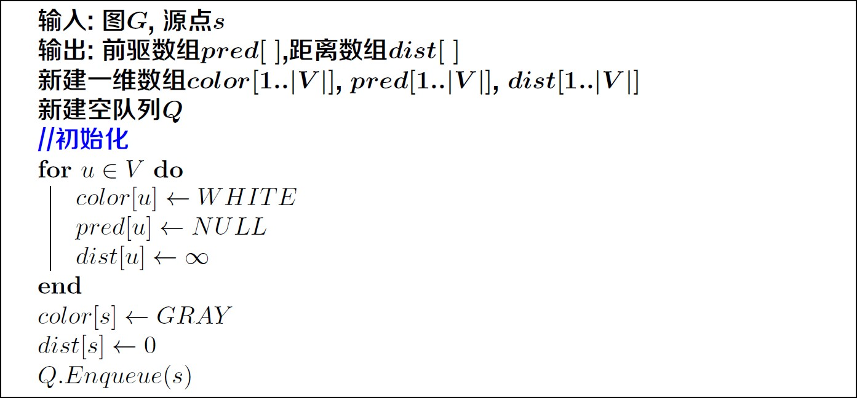
伪代码
BFS(𝑮, 𝒔)
初始化各记录信息数组

Slide 56
初始化源点状态

Slide 57
把源点加入

Slide 58
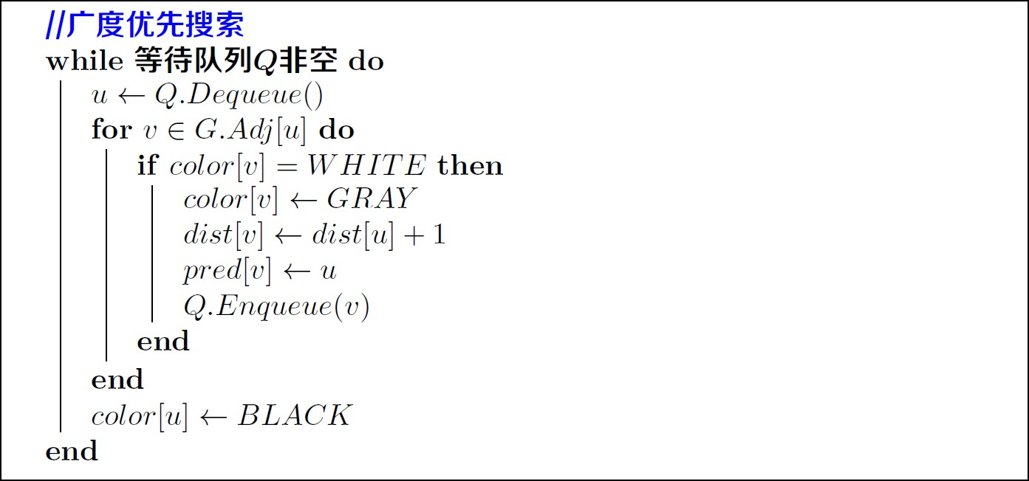
依次处理所有顶点

Slide 59
从等待队列取出当前处理顶点𝒖

Slide 60
搜索顶点𝒖的所有相邻顶点

Slide 61
第一次发现顶点𝒗

Slide 62
标记已发现顶点𝒗为待处理状态

Slide 63
记录到源点的距离

Slide 64
记录前驱顶点

Slide 65
加入待处理队列

Slide 66
标记当前顶点处理完成

Slide 67
相关应用：最短路径
𝑽 | 𝟏 | 𝟐 | 𝟑 | 𝟒 | 𝟓 | 𝟔 | 𝟕 | 𝟖
𝒑𝒓𝒆𝒅[ ] | 𝟐 | 𝑵 | 𝟔 | 𝟑 | 𝟏 | 𝟐 | 𝟔 | 𝟕
𝒅𝒊𝒔𝒕[ ] | 𝟏 | 𝟎 | 𝟐 | 𝟑 | 𝟐 | 𝟏 | 𝟐 | 𝟑
无权图𝑮中，源点2到顶点𝟒的最短路径
1
𝟏
2
𝟎
3
2
4
3
2 | 𝟏 | 2 | 3
5 | 6 | 7 | 8

Slide 68
相关应用：最短路径
𝑽 | 𝟏 | 𝟐 | 𝟑 | 𝟒 | 𝟓 | 𝟔 | 𝟕 | 𝟖
𝒑𝒓𝒆𝒅[ ] | 𝟐 | 𝑵 | 𝟔 | 𝟑 | 𝟏 | 𝟐 | 𝟔 | 𝟕
𝒅𝒊𝒔𝒕[ ] | 𝟏 | 𝟎 | 𝟐 | 𝟑 | 𝟐 | 𝟏 | 𝟐 | 𝟑
无权图𝑮中，源点2到顶点𝟒的最短路径
1
𝟏
2
𝟎
3
2
4
𝒑𝒓𝒆𝒅[𝟒] = 𝟑
3
2 | 𝟏 | 2 | 3
5 | 6 | 7 | 8

Slide 69
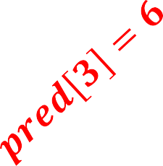
相关应用：最短路径
𝑽 | 𝟏 | 𝟐 | 𝟑 | 𝟒 | 𝟓 | 𝟔 | 𝟕 | 𝟖
𝒑𝒓𝒆𝒅[ ] | 𝟐 | 𝑵 | 𝟔 | 𝟑 | 𝟏 | 𝟐 | 𝟔 | 𝟕
𝒅𝒊𝒔𝒕[ ] | 𝟏 | 𝟎 | 𝟐 | 𝟑 | 𝟐 | 𝟏 | 𝟐 | 𝟑
无权图𝑮中，源点2到顶点𝟒的最短路径
1
𝟏
2
𝟎
3
2
4
𝒑𝒓𝒆𝒅[𝟒] = 𝟑
3
2 | 𝟏 | 2 | 3
5 | 6 | 7 | 8

Slide 70
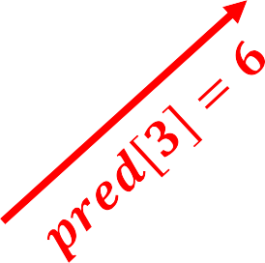
相关应用：最短路径
𝑽 | 𝟏 | 𝟐 | 𝟑 | 𝟒 | 𝟓 | 𝟔 | 𝟕 | 𝟖
𝒑𝒓𝒆𝒅[ ] | 𝟐 | 𝑵 | 𝟔 | 𝟑 | 𝟏 | 𝟐 | 𝟔 | 𝟕
𝒅𝒊𝒔𝒕[ ] | 𝟏 | 𝟎 | 𝟐 | 𝟑 | 𝟐 | 𝟏 | 𝟐 | 𝟑
无权图𝑮中，源点2到顶点𝟒的最短路径
1
𝟏
2
𝟎
3
2
4
𝒑𝒓𝒆𝒅[𝟒] = 𝟑
3
𝒑𝒓𝒆𝒅[𝟔] = 𝟐
2 | 𝟏 | 2 | 3
5 | 6 | 7 | 8

Slide 71
相关应用：最短路径
𝑽 | 𝟏 | 𝟐 | 𝟑 | 𝟒 | 𝟓 | 𝟔 | 𝟕 | 𝟖
𝒑𝒓𝒆𝒅[ ] | 𝟐 | 𝑵 | 𝟔 | 𝟑 | 𝟏 | 𝟐 | 𝟔 | 𝟕
𝒅𝒊𝒔𝒕[ ] | 𝟏 | 𝟎 | 𝟐 | 𝟑 | 𝟐 | 𝟏 | 𝟐 | 𝟑
无权图𝑮中，源点2到顶点𝟒的最短路径
1
𝟏
2
𝟎
3
2
4
3
2 → 6 → 3 → 4
2
5
𝟏
6
2
7
3
8

Slide 72
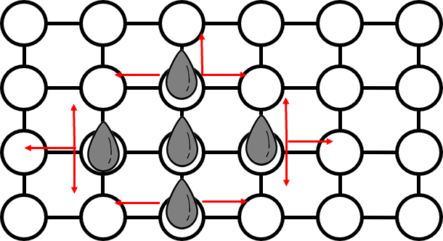
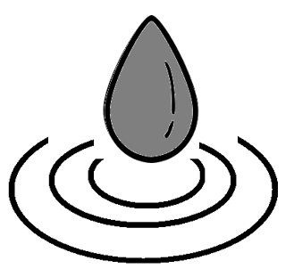
小结
广度优先搜索
算法核心思想：逐层扩散

Slide 73
小结
广度优先搜索
算法核心思想：逐层扩散
算法运行时间：𝑶(|𝑽| + |𝑬|)，简记为𝑶(𝑽 + 𝑬)

Slide 74
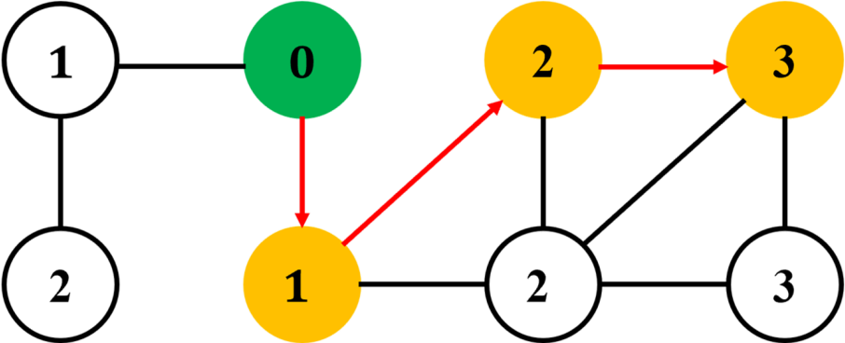
小结
广度优先搜索
算法核心思想：逐层扩散
算法运行时间：𝑶(|𝑽| + |𝑬|)，简记为𝑶(𝑽 + 𝑬)
算法相关应用：计算最短路径

